Slide 1
Desk Calculator
Alonso Barrios Silva

Slide 2
The parser
program: end expr_list end
expr_list: expression print expression print expr_list
expression: expression + term expression - term term
term: term / primary term * primary primary
primary: number name name = expression - primary (expression)
Se encarga de hacer el análisis sintáctico

Slide 3
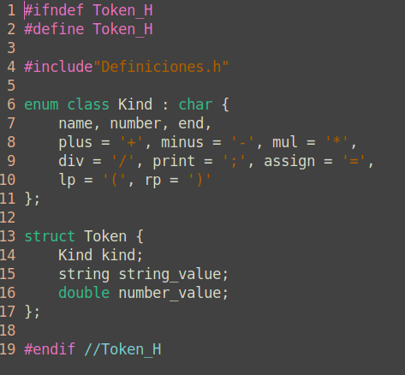
Token
Es un par {tipo_Token, valor}

Slide 4
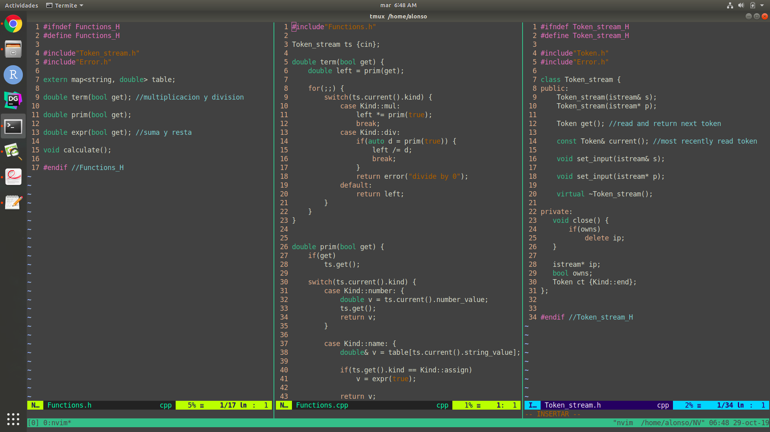
Token_stream
Encapsula los caracteres leídos y sus composiciones en Token’s (Tokenizes)
ts.get() : llama al siguiente Token
ts.current() : llama al Token actual

Slide 5
Functions
Cada función necesita un argumento bool get, el cual indica si la función necesita llamar a Token_stream::get()

Slide 6
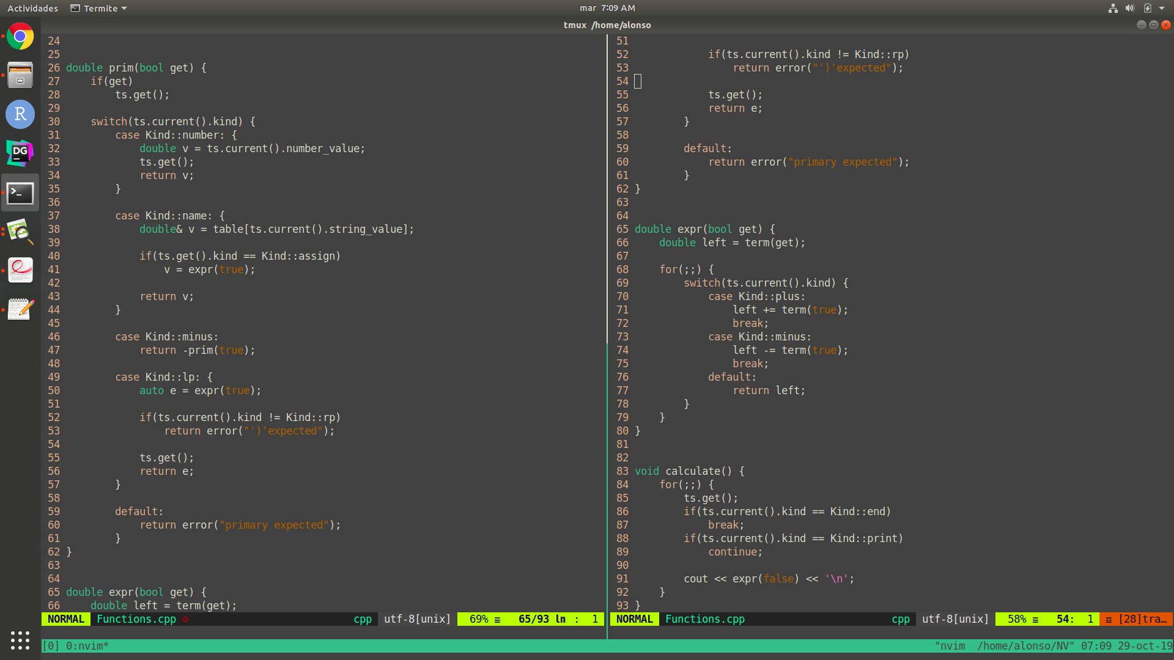
expr( )
Se encarga de las operaciones de adición y sustracción.
Consiste en un loop que busca terms para sumar o restar.
Switch termina cuando se encuentra algo diferente a ‘+’ o ‘-’.

Slide 7
term( )
Se encarga de las operaciones de multiplicación y división.
Funciona igual que expr().
error evalúa si es dividido entre 0.

Slide 8
prim( )

Slide 9
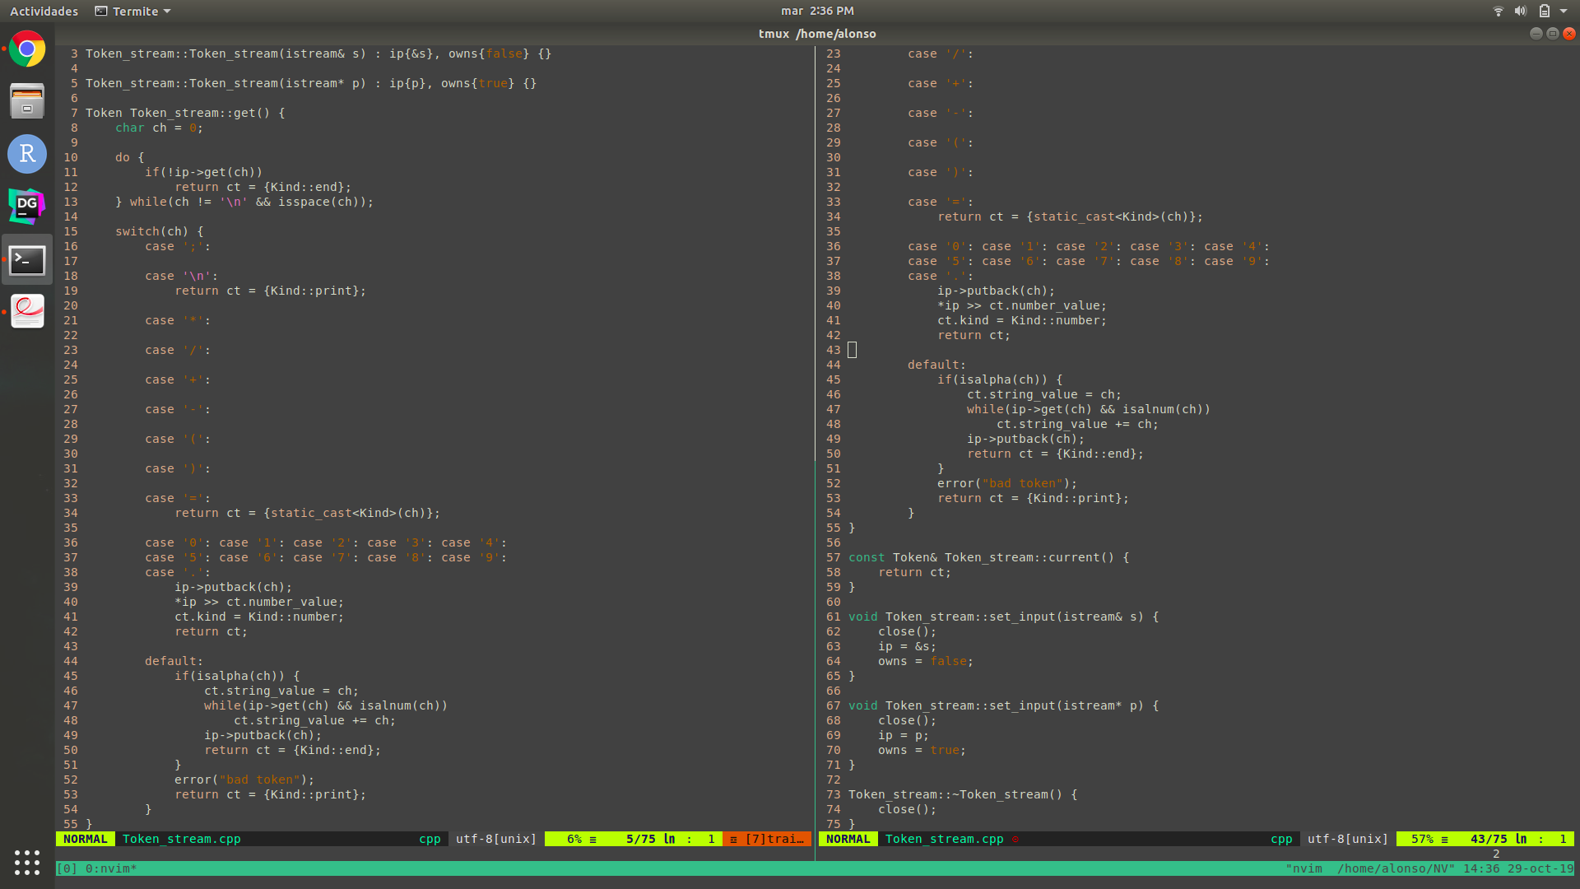
The input
Maneja el input y el análisis léxico

Slide 10
Low-level input

Slide 11
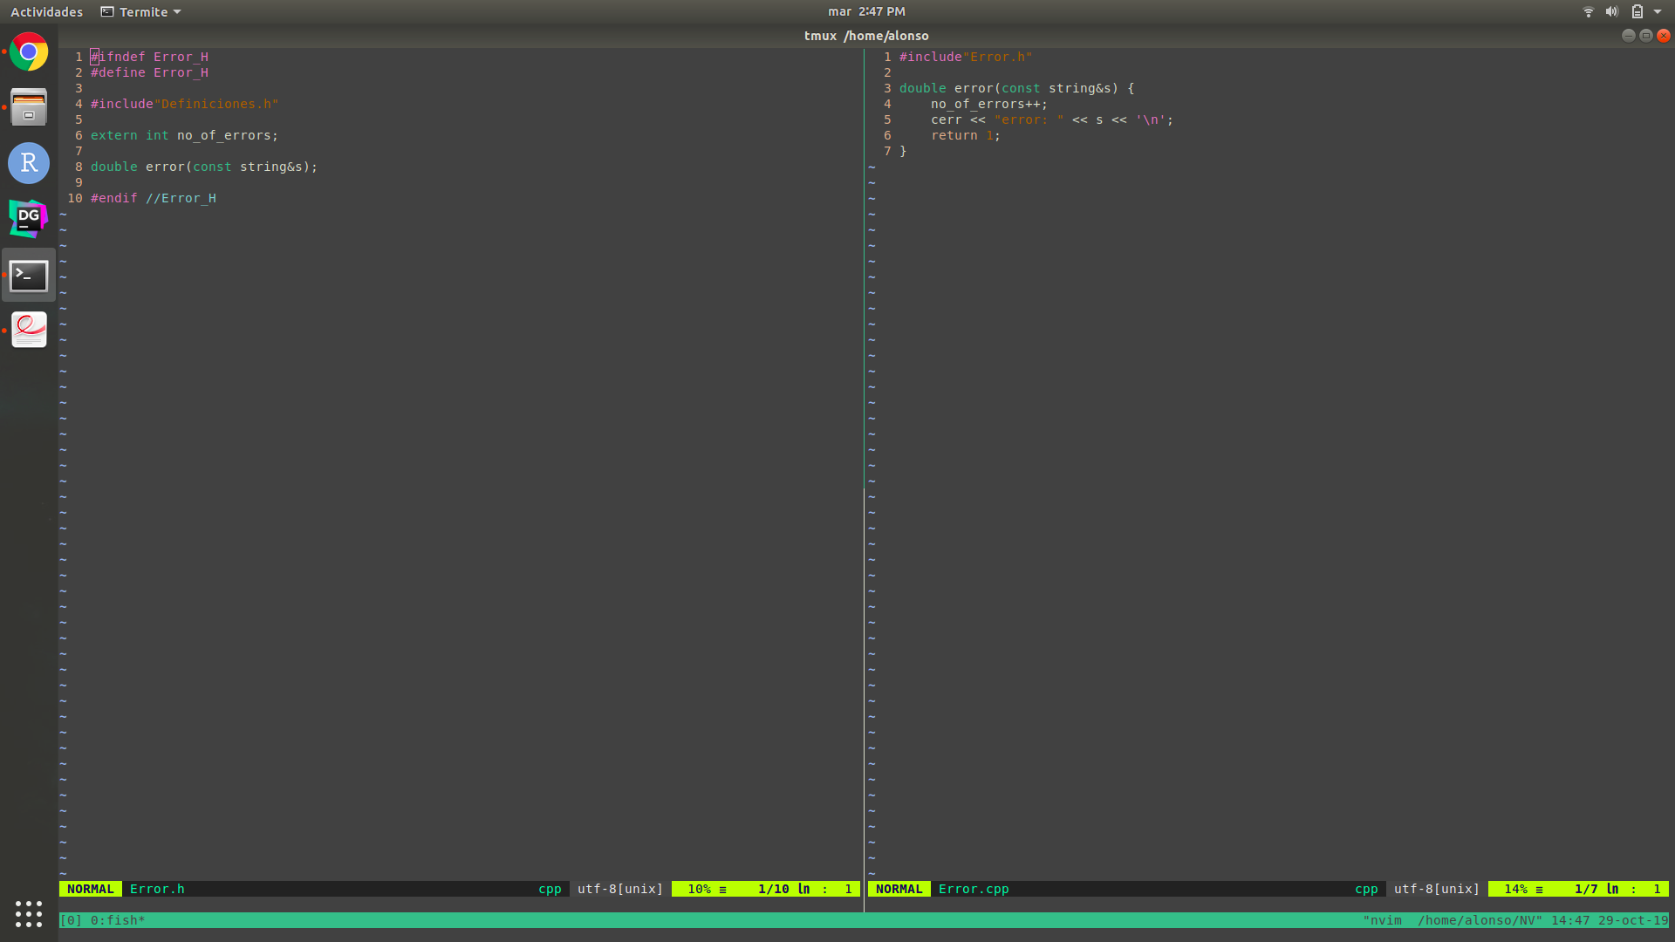
Error handling
Imprime el error y cuenta los errores.

Slide 12
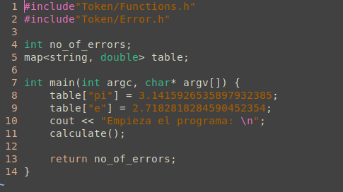
The driver
Maneja la inicialización, el output y los errores.

